Slide 1
创业融资
付强
13618280189
重庆邮电大学经济管理学院
2018年9月

Slide 2
期末考试题型
1、考试形式：开卷
2、题型
一、单项选择题（本大题共10小题，每小题2分，共20分）
二、判断题（本大题共10小题，每小题1分，共10分）
三、名词解释题（本大题共4小题，每小题5分，共20分）
四、简答题（本大题共5小题，每小题8分，共40分）
五、分析题（本大题共1小题，每小题10分，共10分）
3、考试时间：第17周星期日,13:50-15:50

Slide 3
期末考试题型

Slide 4

第一章 创业融资概论
【核心问题】
  创业者为什么难以融到资金？
  创业者可以从哪里获得资金？
【学习目的】
了解创业融资难的相关理论
掌握创业融资的主要渠道及差异
了解融资的过程

Slide 5
创业融资难的理论解释
不确定性。不确定性是指事先不能准确知道某个事件或某种决策的结果。在经济学中不确定性是指对于未来的收益和损失等经济状况的分布范围和状态不能确知。从创业活动本身来看，未来是否盈利难以准确判断，创业活动是否具有可持续性难以控制，因此，创业活动面临非常大的不确定性。与既有企业比较而言，创业企业的不确定性要高的多。创业企业缺少既有企业所具备的应对环境不确定性的经验，尚未发展出以组织形式显现出来的组织竞争能力等现实状况都使创业企业表现出更大的不确定性。这些不确定性对资金拥有者而言是风险，而且风险程度极大，因此，他们不愿意为创业者提供资金。
例：研究生辞职创业开宠物店 没经验一年欠下数十万

Slide 6
创业融资难的理论解释
信息不对称。信息不对称是指交易中的各方拥有的信息不同。而在市场经济活动中，由于各类人员对有关信息的了解是有差异的，掌握信息比较充分的人员往往处于比较有利的地位，而信息贫乏的人员则处于比较不利的地位。因此，信息不对称必然会引起拥有信息优势的一方做出不利于信息劣势一方的行为，这种行为具体表现为“道德风险”和“逆向选择”两种形式。
就创业融资而言，投资前投资者所拥有的信息远远少于创业者所拥有的信息，投资者很难判断创业者的项目是否有前景、是否已获得国家批准等创业者所掌握的信息，因此，很容易导致创业者借助信息优势运用投资者的资金为自己谋利，欺骗投资者获取资金，甚至卷款私逃这样的逆向选择。投资后创业者掌握了创业企业实际运营的各项详细信息，投资者仍旧处于信息劣势地位，创业者则可能不积极工作、降低工作效率以获取更多的享受引发道德风险。正是由于“逆向选择”和“道德风险”的存在，使资金拥有者不愿意为创业者提供资金。

Slide 7
一、创业融资的概念
（2）创业融资在企业成长的不同阶段具有不同的侧重点和要求
创业融资通常不是一次性融资，是伴随着创业企业成长的多次融资，各阶段融资侧重点和要求也不尽相同。创业融资的各阶段主要包括创业企业“孕育期”、“创立期”和“成长期”。
  孕育期创业者主要进行创意的可行性研究、技术开发和市场调研，因此所需资金量不大，创业融资需求较低。但由于创业企业仍未真实存在，创业成功的不确定性较大，因此创业融资风险较大，很难取得资金拥有者的投资，更多的可能要来自于创业者自身拥有的资金。
  创立期企业需要完成正式注册、购置设备、投入试生产等一系列活动，资金需求量明显增加，创业融资需求大幅度增加。大幅增加的资金需求是单靠创业者自己难以承担的，需要大量外部资金。但此时的创业企业由于盈利能力和获取现金流能力不强，很难提供良好的信誉和资产担保，使得外部融资难度较大。
  进入成长期，创业企业具有了一定的资金实力，但由于大力开拓市场、不断推陈出新的迅速成长的战略实施，创业企业仍存在较大的融资需求，融资的风险依然存在，只是相较于种子期而言略有下降。而当创业企业进入成长期后期之后，由于企业自身资金实力提升，对资金的需求不再迫切，融资需求显著减少。

Slide 8
创业融资需求的阶段性
种子期的融资需求特征：企业处于高度的不确定中，资金需求量相对较小，无抵押，依靠血缘和信任关系的资金。
创业期的融资需求特征：企业无真正的现金流，获得债务融资的难度较大，股权融资相对可行。
成长期的融资需求特征：有了一些前期的经营基础，发展潜力显现，资金需求量大，容易获得风险融资。
成熟期的融资需求特征：资金来源丰富，可使用贷款、上市、发债等融资手段 。

Slide 9

第二章 创业融资资金需求测算
【核心问题】
  创业企业需要融多少资金？
  如何测算？
【学习目的】
了解创业企业不同发展时期的资金需求特点
掌握不同阶段创业融资资金需求测算原理和测算方法

Slide 10
第二章 思考题
一、名词解释
1.定性分析法 2.德尔菲法
二、简答题
1.创业融资资金需求测算的步骤是什么？
2.常用的资金需求测算的定量测算法有哪几种？
3.创业不同发展时期创业融资资金需求的特点是什么？
三、判断题
1.创业融资需求具有阶段性特征，创业者在融资时必须将不同阶段的融资需求与融资渠道进行匹配。（ ）
2.种子期资金需求较大，资金多来自于外部资本。（ ）
3.德尔菲法是一种定量分析法。（ ）
4.创业融资通常不是一次性融资，是伴随着创业企业成长的多次融资。（ ）
5.资金需求测算有利于创业企业降低资金成本。（ ）

Slide 11
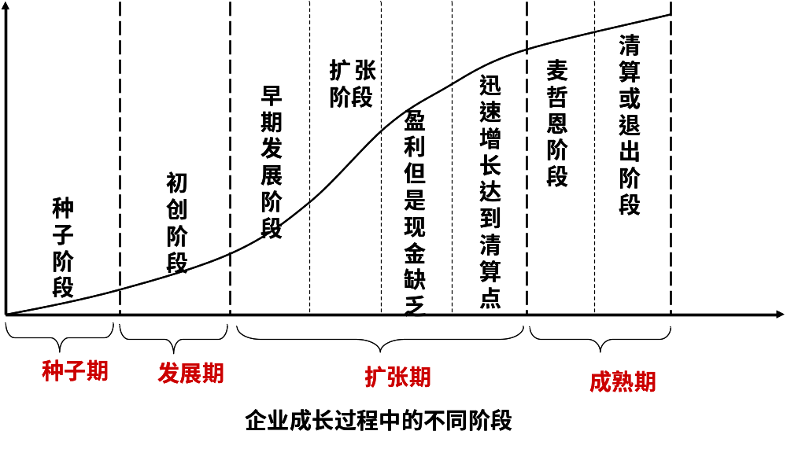
二、不同阶段创业企业资金需求有何特点？
创业融资通常不是一次性融资，是伴随着创业企业成长的多次融资；同时，由于创业企业发展具有阶段性特点，各阶段创业融资侧重点和要求也不尽相同，因此，创业融资资金需求也呈现出显著的阶段性特点。通常，创业融资资金需求的各阶段主要包括“种子期”、“创立期”、 “成长期”和“扩张期”四个阶段。以下分别对四个阶段的资金需求特点进行具体分析。

Slide 12
二、不同阶段创业企业资金需求有何特点？
1.种子期资金需求特点
种子期是创业企业验证创意，技术开发、市场调研和进行可行性研究的阶段。该阶段创业企业仍未真实存在，创业成功的不确定性较大，因此，所需资金量不大，创业融资需求较低。主要资金需求是企业的开办费、可行性研究费、一定程度的技术研发费，一般不需要进行大规模外部融资。因此，资金需求测算主要围绕开办费、可行性研究费和技术研发费展开。

Slide 13
二、不同阶段创业企业资金需求有何特点？
2.创立期资金需求特点
创立期企业需要完成正式注册、购置设备、投入试生产、产品销售等一系列活动，资金需求量明显增加，创业融资需求大幅度增加。这一阶段，主要的资金需求是企业的销售费用、生产运营费用、管理费用的投入、固定资产的投资、流动资金的保证等。这一阶段，固定资产投资资金需求量大、投资周期长，资金回笼慢；此时，创业企业处于产品市场的开拓阶段，市场占有率较低，资产规模较小，试营运销售资金回笼速度较慢，因而使此阶段创业企业发展所面临的各种风险(市场风险和技术风险等)较大，其抵御风险的能力也较低。造成创立期资金需求表现出数量大的显著特点。因此，资金需求测算主要围绕固定资产的投资、销售费用、生产运营费用、管理费用投入、流动资金的垫支展开。

Slide 14
二、不同阶段创业企业资金需求有何特点？
3.成长期资金需求特点
进入成长期，企业销售迅速扩大，产品潜力逐渐显现，管理队伍已经成型，公司的生产、销售、服务已具备成功的把握。在这一阶段，公司往往希望组建自己的销售队伍，扩大生产线，增强其研究发展的后劲，以进一步开拓市场，拓展其生产能力或服务能力。实现规模效益的需要带来了外部资本的大量需求。
在这个时期里，对资金的需求主要体现在企业的规模营运资金、扩大固定资产投资、扩大流动资金垫支、增大营销费用等。因此，资金需求主要围绕新增需求测算展开。

Slide 15
二、不同阶段创业企业资金需求有何特点？
4.扩张期资金需求特点
企业产品得到市场认可使其产品销售得到迅速增长，市场占有率的迅速提高给企业带来了高额利润，企业的生产能力不断追加。在扩张期，创业企业的管理与运作基本到位，拥有成功的业绩，风险显著降低，进入了稳步发展的轨道。此时，现金流已经能够满足企业的大部分需要，但新的机会不断出现，企业仍然需要外部资金来实现高速增长，直到发展成为成熟企业。企业资本扩张成为这一时期企业发展的内在需要，因而其融资的需求规模扩大成为此阶段融资需求的重要特征，资金需求测算主要围绕资本投资项目展开。

Slide 16
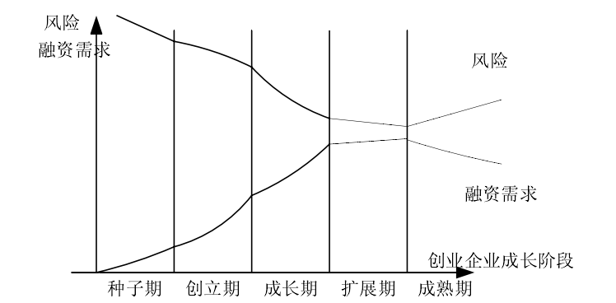
二、不同阶段创业企业资金需求有何特点？
综上所述，在创业企业不同的发展阶段，资金需求重点各不相同，从而资金需求量也不相同，同时伴随的风险也不尽相同。一般而言，随着创新企业生命周期的延展，从种子期到扩展期资金需求量越来越大，而风险则相对越来越小；到成熟以后，资金需求量越来越小，而风险则相对越来越大，二者呈反向运动态势，具体关系见图2-1。因此，从整体上看，创业企业面临的风险及其融资需求规模随其发展阶段的周期变化而表现出“剪刀差”特征。

Slide 17
四、创业融资资金需求测算方法
创业融资资金需求测算的方法很多，可以采用粗略估计，也可以进行较精确的预测，具体而言，主要的方法有定性分析法和定量分析法两种。
定性分析法主要是进行粗略估计，定量分析则需要通过建立一定的数学模型，进行较为精确的测算。不同方法各有特点，互有短长，创业者可根据不同方法的特点因事制宜的选择合适的方法开展测算。

Slide 18
四、创业融资资金需求测算方法
（1）定性分析法
定性分析法主要借助有关财务资料，依靠经验丰富的理财高手和管理专家，对创业企业的未来资金需要量进行测算，是一种主观判断的方法。这种方法较适用于创业企业在缺乏完备、准确的历史资料的情况下采用，尤其是新技术企业和企业初创期。一般而言，由于初创期企业具有很大的不确定性，资金需求测算最可靠的办法是围绕起步项目逐项测算，同时考虑最为艰难的生存期企业维持的资金需求，并测算一个风险准备金，随时准备应付增资的需要。

Slide 19
四、创业融资资金需求测算方法
（1）定性分析法
定性分析法中使用最广泛的是专家意见法。利用专家意见法可以有多种形式，可以是专家会议法，也可以是匿名通讯的德尔菲法。其中专家会议法虽然可以迅速形成结论，完成测算，但这种方式的最大缺点是小组成员容易屈从于某个权威或大多数人的意见(即使这些意见并不正确)，或者虽意识到自己的意见错了，但碍于面子不愿当众承认，导致测算结果的准确性大大降低。因此，以匿名通讯方式展开的德尔菲法成为定性分析法中使用较为广泛的主要方法。

Slide 20
四、创业融资资金需求测算方法
（1）定性分析法
德尔菲法( Delphi Method)，又称专家规定程序调查法。该方法主要是由调查者拟定调查表，按照既定程序，以函件的方式分别向专家组成员进行征询；而专家组成员又以匿名的方式（函件）提交意见。经过几次反复征询和反馈，专家组成员的意见逐步趋于集中，最后获得具有很高准确率的集体判断结果。

Slide 21

第四章 风险资本融资
【核心问题】
  什么是风险资本融资？
  如何获得风险资本的投资？
【学习目的】
了解创业企业进行风险资本融资的类型及特点
掌握吸引天使投资和风险投资的方法

Slide 22
第四章 思考题
一、单选题
1.天使投资是指富有的（ ）出资协助具有专门技术或独特概念的原创项目或小型初创企业，进行一次性的前期投资。
A.个人 B.小型企业 C.国企 D.外企
2.天使投资一般在创业企业发展过程中的（ ）投入。
A.种子期 B.初创期 C.扩张期 D.成熟前期 E.重建期
3.在吸收天使投资时，属于不恰当行为的是（ ）。
A.不逃避投资者的询问 B.态度热情诚恳
C.了解创业投资人以前投资过的项目及其目前投资组合的构成 D.对于重要问题适当回避
4.下列要素中，不属于组建一个理想的管理团队应具备的是（ ）
A.经验 B.管理技能 C.激情 D.组件团队的消极性
5.下列投资者态度中，较为让人放心的是（ ）。
A.创业者可以和投资公司达成自己成为普通合伙人的协议
B.主要投资者表示他们将做发挥积极作用的董事
C.他们还将做其他新建公司或初创公司的董事
D.所投资公司中超过1/4出现问题

Slide 23
思考题
二、判断题
1.一笔天使投资往往数额较大，与后续的风险投资规模相当。F
2.天使投资人对于被投资企业具有一定的管理要求，强调控制权。T
3.吸收风险投资最好同时与多名风险投资者接洽，多方寻找机会。T
4.风险投资的投资人对于被投资项目的审查过程较为严格。T
5.风险投资的数额越多越好。F

Slide 24
思考题
三、简答题
1.吸引天使投资的步骤包括哪些？
2.吸引风险投资的步骤包括哪些？
3.天使投资的特点？
4.风险投资的特点？

Slide 25
第一节 天使投资
（二）天使投资的特点
1.天使投资的投资额相对较少
天使投资一般只提供“第一轮”的小额投资。天使投资一般由个人投资，属于个体或者小型的商业行为，因此金额一般较小。在我国，每笔投资额约为50万元到500万元，甚至更少。天使投资人只是利用了自己的积蓄，不足以支持较大规模的资金需要，因此那些处于最初发展阶段的创业计划能够受到青睐。

Slide 26
第一节 天使投资
（二）天使投资的特点
2.天使投资的投资审查程序简单
由于投资金额较小，天使投资对于创业项目的考察时间相对较短，审查不太严格，大多都是基于投资人的主观判断或喜好而决定，手续简便，交易成本低，方式灵活，投资人一般不参与管理。正是基于上述特点，天使投资成为发育完善的资本市场中不可缺少的重要组成部分。

Slide 27
第一节 天使投资
（二）天使投资的特点
3.天使投资往往带有鲜明的个人行为特征
创业者说服“天使”的过程常常需要一定的感情基础，创业者与“天使”之间大多是志同道合的亲朋好友，或者得到了熟悉人士的介绍等。投资者追求的不仅仅是投资带来的金钱回报，而是通过其准确的商业眼光，去判断和帮助一个企业的发展，这种成就感无可比拟，这一点明显区别与风险投资。

Slide 28
第一节 天使投资
（二）天使投资的特点
4.天使投资者可以提供丰富的附加资源
天使投资者提供的不仅是资金，大多数的天使投资者拥有丰富的经营和融资经验、专业特长、身后的人脉关系等资源，这些是孵化一个创业企业成功的重要因素。典型天使投资者中的许多人就是企业家或曾是企业家，并乐意向处于启动或初创阶段的企业投资。

Slide 29
第一节 天使投资
（二）天使投资的特点
5.是创业企业种子期的主要融资手段
创业企业的过程包括五个阶段：种子期、初创期、扩张期、成熟前期、重建期。风险投资一般投资于后四个阶段，处于种子阶段的创业企业由于风险很大，一般情况下规模也比较小，因此创业资本极少涉足。投资者使用自己的资金进行投资，对投资回报的期望较高。即使是最激进的风投机构对种子期的投资也不会超过5%，形成创业投资领域的真空地带，而天使投资恰恰填补了这个空白。
资料：天使投资理论与国际借鉴

Slide 30
第二节 风险投资
（一）风险投资的概念
风险投资人是风险资金管理公司（VC Firm）中的合伙人（Partner）或助理（Associates），他们是风险资金管理公司的雇员。他们为拥有更雄厚资金的基金投资公司管理资金。
风险投资人是风险资本的运作者，是风险投资流程的中心环节，其工作职能是：辨认、发现机会；筛选投资项目；决定投资；促进风险企业迅速成长、退出。资金经由风险投资公司的筛选，流向风险企业，取得收益后，再经风险投资公司回流至投资者。

Slide 31
第二节 风险投资
（一）风险投资的概念
风险投资人可分为四类，第一类是风险资本家（adventure capitalists），是向其它企业家投资的企业家，通过投资来获得利润。所投出的资本全部归自身所有，而不是受托管理的资本；第二类是风险投资公司（Venture Capital Firm）。其组织形式一般以有限合伙制为主，近年来美国税法也允许选用有限责任合伙制和有限责任公司；第三类是产业附属投资公司（Corporate Venture Investors/direct Investors）。这类投资公司往往是一些非金融性实业公司下属的独立的风险投资机构，他们代表母公司的利益进行投资。和专业基金一样，这类投资人通常主要将资金投向一些特定的行业；第四类是前面提到过的天使投资人（Angels）。

Slide 32
第二节 风险投资
（二）风险投资的特点
1.投资规模较大
风险投资公司或合伙人有很好的资本基础和专业管理人员，他们的投资原则包括对投资规模、投资期限、地点以及企业所处的行业等一些列因素的偏好。投资基金多数倾向于投资500-100万美元，超级基金中最高投资额可达1亿美元（此类基金对少于200万美元的投资根本不考虑）。由风险投资公司和合伙公司进行的潜在投资调查及评估很彻底、很专业。他们多数投资于高科技公司，但很多也会考虑其他投资领域。

Slide 33
第二节 风险投资
（二）风险投资的特点
2.严格的审查程序
典型的风险投资公司只从所有申请者中选取千分之一进行投资。比如，一家风险投资公司每年要收到超过1200项投资申请，由于不符合公司标准而被否决掉的申请者达90%以上，剩下的10%将接受更彻底的调查。每一项申请将花费一定的审查费用，大约10-15项申请可以通过审查，接受更全面的复查，最终风险投资公司只投资于3-6个保留下来的申请。

Slide 34
第二节 风险投资
（二）风险投资的特点
3.对所有权和控制权要求较高
大多数风险投资人愿意通过购买小企业的普通股或可转换优先股获得所有权。风险投资公司购买的股权份额可大可小，可能不足一个盈利企业的5%，也可能是一个财务状况不稳定企业的100%。尽管对购买股份的大小没有限制，但一般的风险投资公司只购买企业20%-40%的股权。购买更多的股份将引发创业者降低管理企业的热情。
为获得风险投资人的融资，创业者必须放弃一部分企业所有权，有时甚至牺牲对企业重要的利益和经营控制权，这就需要在获取资金与丧失控制权之间做出权衡。风险投资人常常加入董事会，或者认命新的总经理和管理团队以保护自己的投资。风险资本家也可能充当财务或管理顾问，在企业管理决策中担任具体角色，做出日常决策。所以，创业者在寻求风险投资时，应准确了解投资者打算掌握多少控制权和承担多少日常管理.

Slide 35
第二节 风险投资
（二）风险投资的特点
4.投资阶段后移
大多数风险资本公司要么处于早期发展阶段，要么想快速增长企业投资。还有些专门从事收购，打算买断管理者或员工提供资金。虽然有些风险投资人由于可能获得巨额回报而对初创企业更感兴趣，但绝大多数风险投资人投向处于非初创期的企业，且并非仅仅在一家公司进行一次投资。风险投资可能跨越公司发展的几个阶段，累计投资额较大。

Slide 36
第二节 风险投资
（二）风险投资的特点
5.投资偏好的专业化
风险投资基金规模较大，数量较多，专业化也较强。随着风投行业的发展，更多风险投资基金注重于在适当的小范围内进行投资：从低热量糕点行业到互联网行业。有些风险投资人对企业所处行业没有要求，但对企业所处的特定阶段有所选择，例如对初创企业不感兴趣。但是，传统上，得到风险资本融资的企业只有大约9%处于组建公司或开发产品的初创阶段。能够吸引风险投资的初创企业大多数是科技公司。

Slide 37
第一节 股权众筹的概念
（一）众筹融资模式的定义
众筹，来自英文Crowdfunding一词，即大众筹资或群众筹资，指发起人将需要筹集资金的项目通过众筹平台进行公开展示，感兴趣的投资者可对这些项目提供资金支持。
根据证监会国际组织（IOSCO）的定义，众筹融资是指通过互联网平台，从大量的个人或组织处获得较少的资金来满足项目、企业或个人资金需求的活动。
2009年众筹在国外兴起，2011年众筹开始进入中国，2013年国内正式诞生第一例股权众筹案例，2014年国内出现第一个有担保的股权众筹项目。2014年5月，证监会明确了对于众筹的监管，并出台监管意见稿。

Slide 38
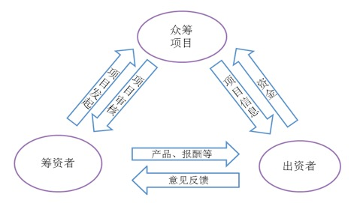
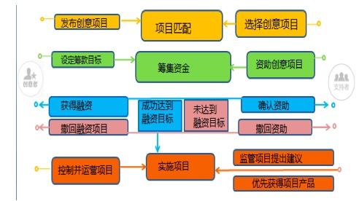
第一节 股权众筹的概念
（一）众筹融资模式的定义
众筹主要包括三个参与方：筹资人、平台运营方和投资人。其中，筹资人就是项目发起人，在众筹平台上创建项目，介绍自己的产品、创意或需求，设定筹资期限、筹资模式、筹资金额和预期回报率等；平台运营方就是众筹网站，负责审核、展示筹资人创建的项目，提供服务支持；投资人则通过浏览平台上的各种项目，选择适合的投资目标进行投资。

Slide 39
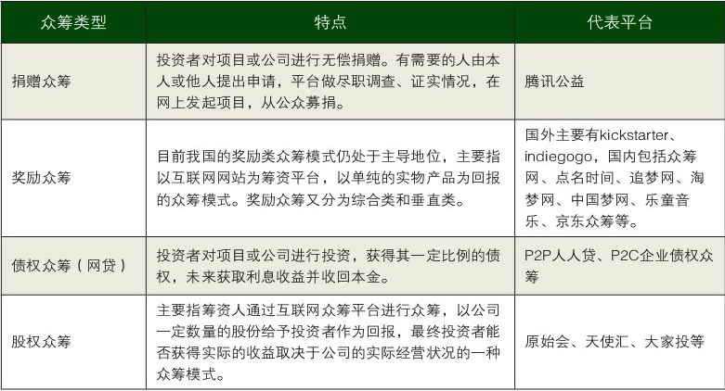
第一节 股权众筹的概念
（一）众筹融资模式的定义
众筹融资模式主要分为股权众筹、产品众筹、债权众筹和公益众筹。股权众筹是指公司出让一定比例的股份，面向普通投资者，投资者通过出资入股公司，获得未来收益；产品众筹是指投资人将资金投给筹款人用以开发某种产品（或服务），待该产品（或服务）开始对外销售或已经具备对外销售的条件的情况下，筹款人按照约定将开发的产品（或服务）无偿或低于成本的方式提供给投资人的一种众筹方式；债权众筹即是P2P网贷筹资；公益众筹指通过互联网方式发布筹款项目并募集资金的公益行为。

Slide 40

第五章 商业银行贷款融资
【核心问题】
  什么是商业银行贷款融资？
  如何获得商业银行贷款？
【学习目的】
了解商业银行贷款的基础知识
掌握创业企业筹措银行贷款的方式

Slide 41
第五章 思考题
一、单项选择题
1.下列主体不属于商业银行贷款的对象的是（ ）。
A.企事业法人 B.经济组织 C.个体工商户 D.外籍人士
2.商业银行贷款的期限一般分为（ )。
A.短期 B.中期 C.即期 D.长期
3.下列不属于我国《贷款通则》规定的贷款形式的是（ ）。
A.信用贷款 B.担保贷款 C.典当贷款 D.票据贴现
4.补偿性余额的约束使借款企业所受的影响包括（ ）。
A.增加了可用资金 B.提高了筹资成本
C.减少了应付利息 D.增加了应付利息
5.相对于股票筹资而言，不属于银行借款筹资的优点的是（ ）。
A．筹资速度快 B．筹资成本低
C．借款弹性好 D．财务风险小
6.国家规定个人申请小额担保贷款，额度最高不超过（ ）万元。
A.1 B.3 C. 5 D.10
7.下列各种筹资方式中，通常来说成本最低的是（ ）。
商业银行贷款 B.企业债券 C.普通股 D.优先股
8.只凭借款人的信誉发放的贷款为（ ）。
A.信用贷款 B.担保贷款 C.抵押贷款 D.票据贴现
9. 企业按照年利率6%向银行借款50万元，银行要求企业保留10%的补偿性余额，则企业该项借款的年实际利率是（ ）。
A.6% B.7.58% C.6.67% D.8%
10.企业向银行取得借款100万元，年利率5％，期限3年。每年付息一次，到期还本，所得税税率30％，手续费忽略不计，则该项借款的资金成本为（ ）。
A.3.5％ B.5％ C.4.5％ D.3％

Slide 42
思考题
二、判断题
1.一笔借款合同可以选择多种还款方式。( )
2.借款人与贷款人协商同意后，可以提前归还贷款。（ ）
3.商业银行贷款，应当与借款人订立书面合同。（ ）
4.借款人的还款能力是一个综合概念，包括借款人现金流量、财务状况、影响还款能力的非财务因素等。（ ）
5.消费贷款方式下，如遇贷款利率调整，则按新利率执行。（ ）
6.贷款利率视贷款期限长短而定，一般来说，期限越长，利率越低。（ ）
7.个人创业贷款的主体仅限于创业者，个体工商户、独资企业不得申请。（ ）
8.小额担保贷款的期限一般不超过2年，可展期一年。（ ）
9.商业银行在发放贷款时，常常要对企业本身条件提出要求，对贷款的使用也在某些方面加以限制。（ ）
10.商业银行贷款往往可以像发行股票、债券那样，一次性筹集到大量资金。（ ）

Slide 43
思考题
三、名词解释
1.商业银行贷款
2.信用贷款
3.票据贴现
4.个人创业贷款
5.小额担保贷款

Slide 44
思考题
四、简答题
1.简述商业银行贷款的特点

Slide 45
一、商业银行贷款知识
（七）商业银行贷款的种类
根据我国《贷款通则》的规定，目前我国商业银行发放的贷款形式主要有：信用贷款、担保贷款和票据贴现三种形式。
1.信用贷款
信用贷款又称无担保贷款，是指既没有保证人做保证，又没有以财产作为抵押，而仅凭借企业自身的信誉取得贷款，并以借款人信用程度作为还款保证的一种贷款形式。银行以企业信誉及相关经济指标作为放贷的依据，贷款风险较大，一般银行要对借款方的经济效益、经营管理水平、发展前景等情况进行详细的考察，以降低风险。

Slide 46
一、商业银行贷款知识
（七）商业银行贷款的种类
根据我国《贷款通则》的规定，目前我国商业银行发放的贷款形式主要有：信用贷款、担保贷款和票据贴现三种形式。
2.担保贷款
担保贷款具体又可分为保证贷款、抵押贷款、质押贷款三种形式：
（1）保证贷款，指按《中华人民共和国担保法》规定的保证方式，以第三人承诺在借款人不能按时偿还贷款时，按约定承担一般保证责任或者连带责任而发放的贷款。
（2）抵押贷款，指按《中华人民共和国担保法》规定的抵押方式，以借款人或第三人的财产（如房屋、汽车等）作为抵押物发放的贷款。如借款人不能按期还本付息，银行可按贷款合同的规定变卖抵押品，以所得款项收回本息。
（3）质押贷款，指按《中华人民共和国担保法》规定的质押方式，以借款人或第三人的动产或权利（如存单、车辆运营证等）作为质押物发放的贷款。

Slide 47


第六章 其他信用融资
【核心问题】
  其他信用融资的种类？
  如何进行其他信用融资？
【学习目的】
了解创业企业各种信用融资方式的特点
掌握不同阶段创业企业各种信用融资方式的基本原理和操作方法

Slide 48
第六章 其他信用融资
一、单项选择题。
1.下列融资方式中，不适合于初创企业融资的方式是（ ）。
A．融资租赁 B．商业信用
C．民间借贷 D．典当融资
2.融资租赁的最基本形式是（ ）。
A．直接租赁 B．经营租赁
C．售后租回 D．杠杆租赁
3.融资租赁的缺点是（ ）。
A．速度快 B．财务风险小
C．税收负担轻 D．筹资成本高
4.下列各项中属于民间借贷合同的基本内容的是（ ）。
A．借贷主体 B．借贷标的
C．银行贷款利率 D．借款利率、期限及金额
5.民间借贷中在签订借据和借条需注意的是（ ）。
A．纸张可随意使用 B．借款金额的数字要大小写都注明
C．可以写“领到或收到”字样 D．可使用用“大约、左右”
6.不属于典当融资优势的是（ ）。
A．业务方式灵活多样 B．典当借款手续简便快捷
C．典当借款多用于生产或消费 D．典当一般期限较短
7.可用于典当的物品包括（ ）。
A．衣服和活物 B．房产
C．股票 D．金银首饰
8.下列筹资方式中，属于创业企业短期筹资方式的是（ ）。
A．商业信用 B．发行股票
C．发行债券 D．融资租赁
9.下列各项中不属于利用商业信用筹资形式的是( )。
A．赊购商品 B．预收货款 C．商业汇票 D．短期借款
10.某企业按“1/20，n/55”的条件购进商品一批，若该企业放弃现金折扣，而在信用期满时付款，则放弃现金折扣的成本为（ ）。
A．11.22% B．10.39% C．9.31% D．12.33%

Slide 49
第六章 其他信用融资
二、判断题。
1.商业信用更适合于初创企业融资。（ ）
2.融资租赁的基本方式是三方当事人（出租人、承租人和供货方）相互之间签订的两份合同（购买合同和租赁合同）所确定的债权债务关系。（ ）
3.融资租赁租金中不包括营业费用和一定的盈利。（ ）
4.民间借贷合同要求其内容必须全面、具体，文字表达准确。（ ）
5.在民间借贷签订借据时可以用铅笔书写。（ ）
6.典当是一种融资行为，需有偿使用，一般按当金收取综合费及当金利息。（ ）
7.企业在利用商业信用筹资时，如果企业不放弃现金折扣，则没有实际成本。（ ）
8.信用条件是客户获得企业商业信用所应具备的最低条件，通常以预期的坏账损失率表示。（ ）
9.现金折扣是企业对顾客在商品价格上所做的扣减，企业提供现金折扣可以减少收账费用和坏账损失。（ ）
10.商业信用筹资属于自然融资，其优点是容易取得，并且不须支付利息，所以不必负担筹资成本。（ ）

Slide 50
第六章 其他信用融资
三、简答题。
1.简述融资租赁的主要特征。
2.为什么融资租赁具有节税效应。
3.民间借贷的主要特征有哪些。
4.典当融资的主要程序是怎样的。
5.商业信用融资的主要特点有哪些。

Slide 51
（一）融资租赁
4．融资租赁的主要形式
融资租赁的基本方式是三方当事人（出租人、承租人和供货方）相互之间签订的两份合同（购买合同和租赁合同）所确定的债权债务关系。其最基本的形式为直接购买融资租赁，并可演化出多种形式。融资租赁的基本业务流程图如下。
承租人
①融资租赁合同
支付租金
出租租赁物
租赁物的交付与维护
支付货款
出租人
供货方
购买租赁物
②租赁物买卖合同
图6.1 融资租赁流程图

Slide 52
（一）融资租赁
4．融资租赁的主要形式
(1) 直接租赁
直接租赁，是指出租人用自有资金或在资金市场上筹措到的资金购进设备，直接出租给承租人的租赁，即“购进租出”，承租人向出租人租入所需要的资产并支付租金的一种主要融资租赁方式。
承租人
①融资租赁合同
支付租金
出租租赁物
租赁物的交付与维护
支付货款
出租人
供货方
购买租赁物
②租赁物买卖合同
图6.1 融资租赁流程图

Slide 53
（一）融资租赁
4．融资租赁的主要形式
（2）售后租回
售后租回，根据协议，创业企业将某资产卖给出租人，再将其租回使用。其中出租人是租赁公司等金融机构。其特点是承租人与租赁资产的供货方式一体，租赁资产不是外购，而是承租人在租赁合同签订前，已经购买或正在使用的资产。承租人对该资产享有使用权，但无所有权。
承租人（原设备所有人）
出售设备
出租人（租赁公司）
支付贷款
租回设备
支付租金
图6.2 售后回租流程图

Slide 54
（一）融资租赁
4．融资租赁的主要形式
（3）杠杆租赁
杠杆租赁，是融资租赁的一种高级形式，由出租人(租赁公司或商业银行)本身拿出部分资金，然后加上贷款人提供的资金，以便购买承租人所欲使用的资产，并交由承租人使用；而承租人使用租赁资产后，应定期支付租赁费用。杠杆租赁一般涉及承租人、出租人和资金出借者三方当事人。其出租人既是出租人又是借款人，同时拥有对资产的所有权，既收取租金又要偿付债务。其特点是，通常出租人自筹租赁设备购置成本20%~40%的资金，其余60%~80%的资金由银行或财团等以无追索权的贷款提供，但出租人拥有设备的法定所有权。
金融机构
借款合同
进行贷款
出租人
购买合同
租赁合同
购入设备
出租设备
供货方
承租人
图6.3 杠杆租赁流程图

Slide 55
（三）典当融资
1．典当融资的内涵
典当是指当户将其动产、财产权利作为当物质押或者将其房地产作为当物抵押给典当行，交付一定比例费用，取得当金，并在约定期限内支付当金利息、偿还当金、赎回当物的行为。
典当融资是民间融资的重要渠道，是顾客以“以物换钱”，即抵押实物，转移实物的所有权，取得的临时性贷款的融资方式。
对于创业企业而言，无须提供财务报表和贷款用途等说明，而且既不审核借款人信用额度，也不过问借款用途，只要提供符合规定的抵押物，所以典当融资也是创业企业进行融资的行之有效的渠道之一。

Slide 56

P2P网络贷款融资
【核心问题】
  什么是P2P网络贷款融资？
  如何进行P2P网络贷款融资？
【学习目的】
了解P2P网络贷款融资的类型及特点
掌握通过P2P网络贷款进行创业融资的方法

Slide 57

第一节 P2P网络贷款融资的概念
所谓P2P（Peer to Peer）信贷，根据银监会与小额信贷联盟的公文，中文官方翻译为“人人贷“。P2P借贷是除熟人相互拆借、传统银行借款、小额贷款公司之外的第四种民间借贷形式，P2P网络借贷公司成立一个平台，把一个人的钱借给另一个人。
简单地说，就是有资金并且有理财投资想法的个人，通过中介机构牵线搭桥，使用信用贷款的方式将资金贷给其他有借款需求的人。
其中，中介机构负责对借款方的经济效益、经营管理水平、发展前景等情况进行详细的考察，并收取账户管理费和服务费等收入。
这种操作模式依据的是《合同法》，其实就是一种民间借贷方式，只要贷款利率不超过银行同期贷款利率的4倍，就是合法的。

Slide 58
P2P网贷的特点/劣势
特点
惠及人群广：其提供的小额无抵押借贷能覆盖到银行体系不涉及的中低收入阶层。
覆盖区域大：与传统的民间借贷相比，突破了时空的限制，更有利于人人参与。
专业化程度高：平台专注于借贷双方的信息匹配、工具支持和服务等，不参与借贷。
社会效益显著：一是解决了中低收入以及创业人群借贷难得问题，具有公益性；二是进一步优化了现有的金融资源配置系统，有助于提高社会生产率。
借贷透明度高：由于依托于网络，与现有民间借款不同的是，借贷双方的信息非常地透明化。
*P2P网贷是一种更有利于实现普惠金融目标的工具及技术手段
劣势
投资者风险大
监管难度大
自律性要求高

Slide 59
P2P网贷的作用
企业融资的一个新型途径：首先，P2P网贷是企业融资的一个新型途径，基于网络平台的信息共享，促成企业和资本市场，或者个人和个人的对接。网络贷款的这种优势，弥补了传统贷款模式中信息交流不对称的问题。
门槛相对较低、效率高的融资方式：其次，P2P网贷的门槛相对较低，而且在网站平台上，每个人都可以是信息的传播者和接受者，不但借款的数额和用途等一目了然，而且交易起来相对便捷。同时，P2P网贷的贷款人群的数量和范围是不受限制的，借贷双方的资金对接效率更高，这为小额贷款的发展提供了成长的空间。
弥补了银行信贷的“盲点”。另外，P2P网贷还拓展了信贷额度的范围，弥补了银行信贷的“盲点”。个人、个体户和小微企业欲通过传统的金融机构贷款经常无功而返，而P2P网贷恰好瞄准了这一市场需求，成为这些群体融资的新渠道。
总之，P2P网络借贷因为拥有阳光透明的借贷程序，对抵制高利贷，扶持创业有着非常积极的促进作用。但是，网络借贷始终摆脱不了两个备受关注的焦点：安全和效率。因此应该尽快立法，监管部门也应该从防范转为鼓励，给民间借贷一个发展方向。

Slide 60

期末考试题型

